Slide 1
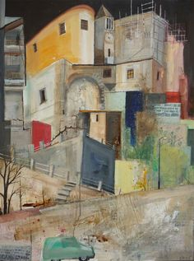
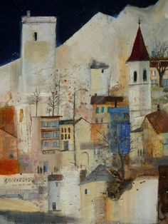
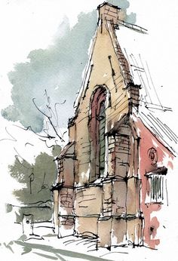
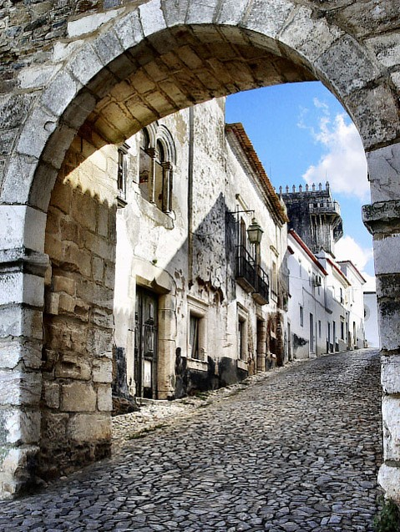
TALVEZ...
Pode indicar certa tendência
ou possibilidade, embora não haja certeza
Deixe rolar, não utilize o mouse

Slide 2

A trilha sonora desta formatação foi composta por Ennio Morricone;
Trata-se de CINEMA PARADISO
Após assistir ao filme , enxerguei certas particularidades que me encantaram, o som ficou zunindo em meus ouvidos o tempo todo.

Slide 3
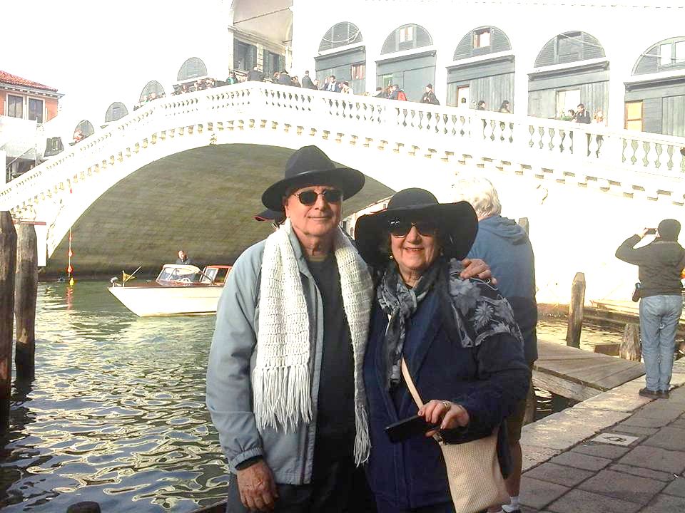

TALVEZ...
Eu venha a envelhecer rápido demais,
e não ter forças
para realizar todos meus ideais.
Mas, lutarei para que cada dia tenha valido a pena,
farei com que percam a importância diante dos gestos que encontrei e jamais me considerarei um derrotado.

Slide 4
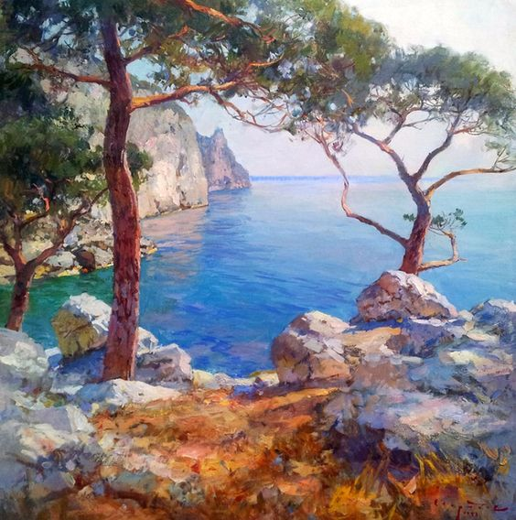
TALVEZ...
Em algum instante, eu sofra uma injustiça,
enfrente algum inimigo ou uma desilusão.
Com certeza não ficarei por muito tempo olhando para o chão...
Terei humildade para aceitar as mãos que se estenderão em minha direção... Não deixarei de acreditar que em algum lugar alguém mereça a minha confiança.

Slide 5

TALVEZ...
Com o tempo eu perceba que cometi erros, perda de amizades, triste ao concluir que não consigo seguir o ritmo da musica
Mas não desistirei em continuar trilhando meu caminho. Aprendendo com aqueles que realmente são meus verdadeiros amigos .
Farei então, que a música siga o compasso dos meus passos, que eu consiga enxergar um arco-íris. aprendendo a desenha-lo dentro do meu coração.

Slide 6

eu me sinta fraco, não aprendendo todas as lições necessárias e não tenha motivos para grandes comemorações
TALVEZ...
Mas recomeçar, nem que seja de uma maneira diferente.
Terei a consciência que os verdadeiros ensinamentos já estão gravados em minha alma.
Não deixarei de me alegrar com as pequenas conquistas.

Slide 7

TALVEZ...
Mas passarei a admirar quem sou.
Porque, se ainda não me convenci disso, é porque como diz aquele ditado:
"Ainda não chegou o fim“
Porque no final, não haverá nenhum "talvez", mas a certeza de que a minha vida valeu a pena e eu fiz o melhor que podia.
Eu não seja exatamente
quem gostaria de ser.

Slide 8
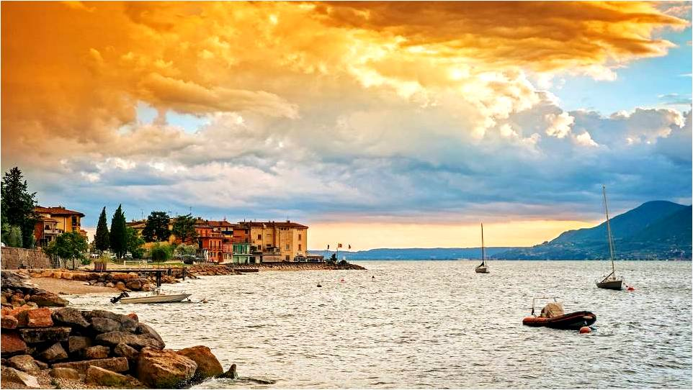

Imagens & Sons
Acervo Pessoal
Frases retiradas por aqui e acolá dentro do meu gosto particular, sem autor definido e adaptadas ao meu estilo de redação
Músicas
Cinema Paradiso
Encerramento
Cara - Pepino Di Capri
CRIAÇÃO & APRESENTAÇÃO
TONINHO VENDRAMINI
De nada nos valerá o conhecimento de todas as ciências do mundo, de tudo o que está fora de nós, se não conhecermos a nós mesmos.

